Slide 1
Alur Kerja Sistem LIMS
Laboratory Information Management System

Slide 2
Fitur LIMS
Otentikasi & RBAC (Auth & Access Control)
Core System LIMS (mulai Registrasi – Penyerahan Sertifikat)
Keuangan & Perjalanan (Finance & Travel)
Manajemen Aset Peralatan Client (Asset Tracking)
Manajemen Testing Tools (Testing Tools Tracking)
Kecerdasan Buatan (AI): OCR, PQC, Pelaporan Hasil Uji
Integrasi Simulator IoT

Slide 3
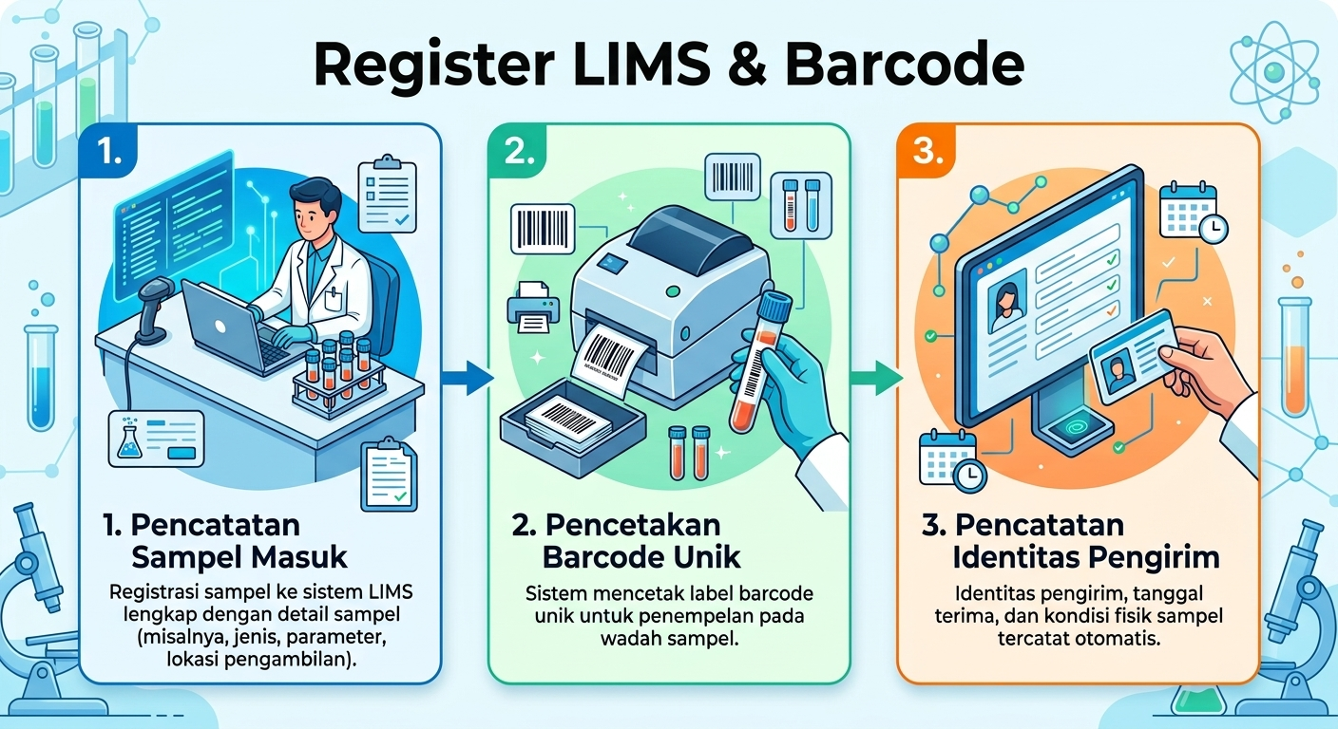
Register LIMS & Barcode
Pencatatan Sampel Masuk
Registrasi sampel ke sistem LIMS lengkap
Pencetakan Barcode Unik
Sistem mencetak label barcode unik untuk penempelan pada wadah sampel
Pencatatan Identitas Pengirim
Identitas pengirim, tanggal terima, dan kondisi fisik sampel tercatat otomatis

Slide 4
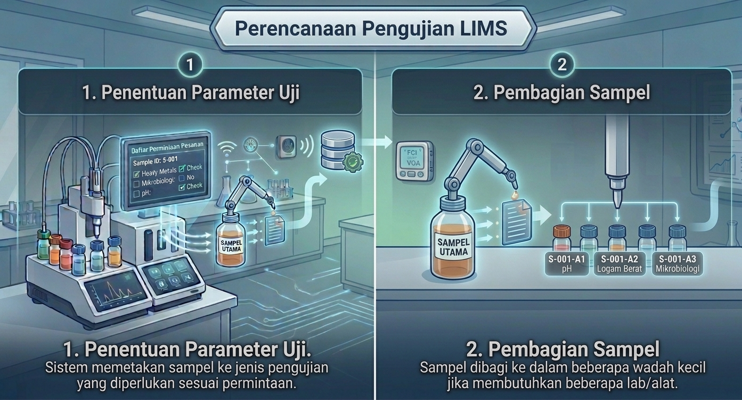
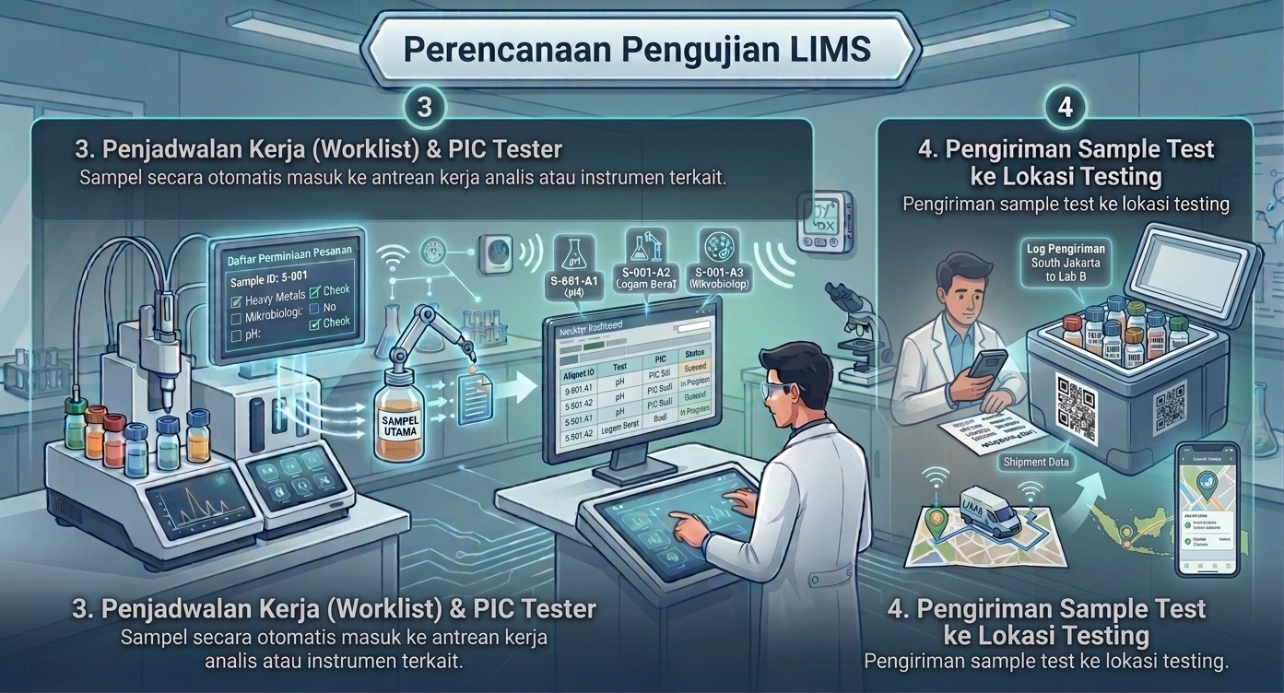
Perencanaan Pengujian LIMS
Penentuan Parameter Uji
Sistem memetakan sampel ke jenis pengujian yang diperlukan sesuai permintaan.
Pembagian Sampel
Sampel dibagi ke dalam beberapa wadah kecil jika membutuhkan beberapa lab/alat.
Penjadwalan Kerja (Worklist) & PIC Tester
Sampel secara otomatis masuk ke antrean kerja analis atau instrumen terkait.
Pengiriman Sample Test ke Lokasi Testing
Pengiriman sample test ke lokasi testing

Slide 5
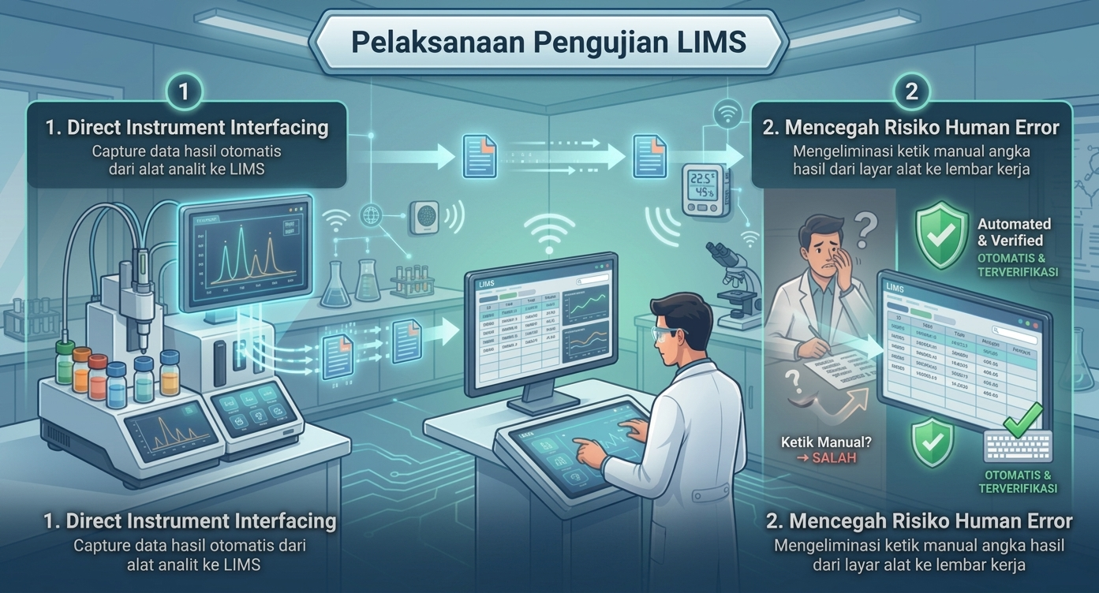
Pelaksanaan Pengujian LIMS
Direct Instrument Interfacing
Capture data hasil otomatis dari alat analit ke LIMS
Mencegah Risiko Human Error
Mengeliminasi ketik manual angka hasil dari layar alat ke lembar kerja

Slide 6
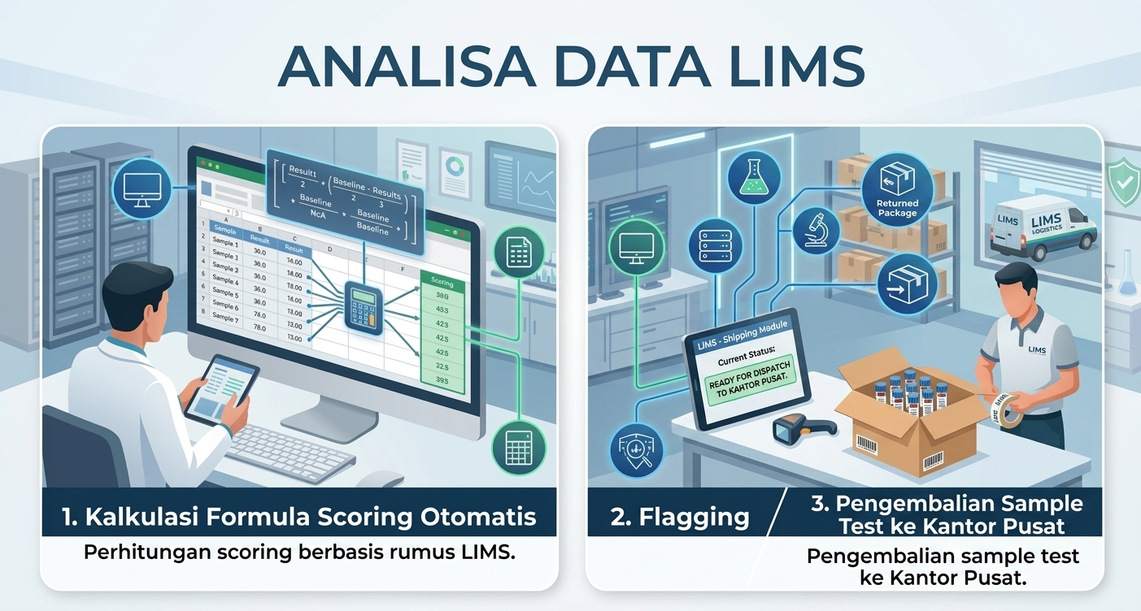
Analisa Data
Kalkulasi Formula Scoring Otomatis
Perhitungan scoring berbasis rumus LIMS.
Flagging Limit Spesifikasi
Sistem menandai secara otomatis hasil yang Out of Specification (OOS) menggunakan AI-PQC
Pengembalian Sample Test ke Kantor Pusat
Pengembalian sample test ke Kantor Pusat

Slide 7
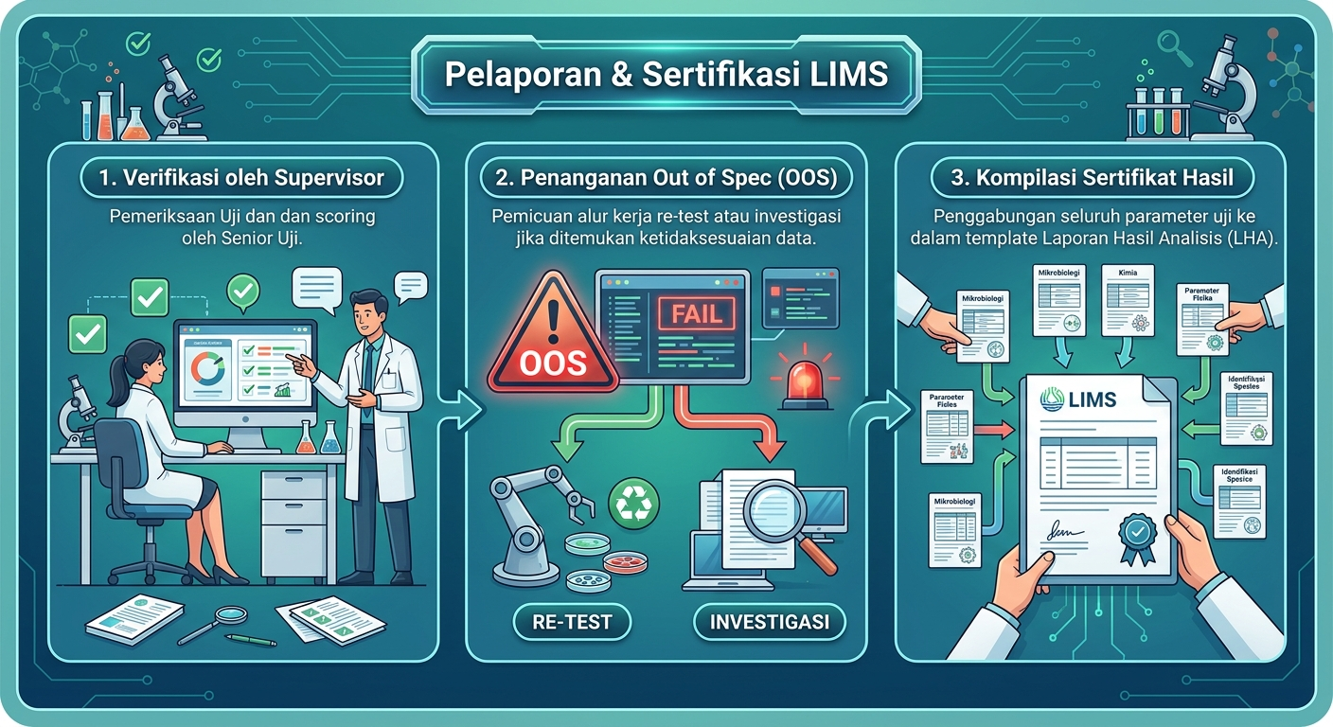
Pelaporan & Sertifikasi
Verifikasi oleh Supervisor
Pemeriksaan Uji dan scoring oleh Senior Uji
Penanganan Out of Spec (OOS)
Pemicuan alur kerja re-test atau investigasi jika ditemukan ketidaksesuaian data
Kompilasi Sertifikat Hasil
Penggabungan seluruh parameter uji ke dalam template Laporan Hasil Analisis (LHA)

Slide 8
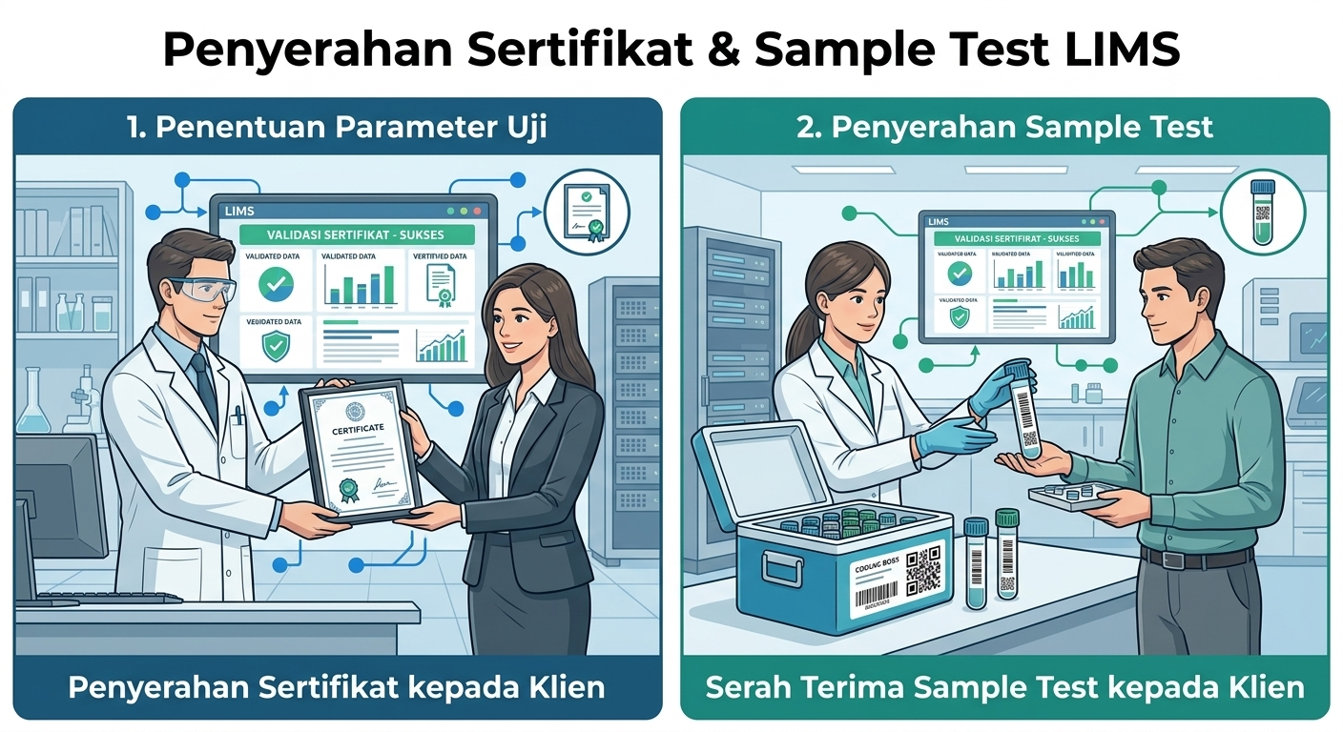
Penyerahan Sertifikat & Sample Test
Penyerahan Sertifikat
Penyerahan Sertifikat kepada Klien
Penyerahan Sample Test
Serah Terima Sample Test kepada Klien

